Slide 1





BLOCKCHAIN
CASO VIÑA WINECHAIN
Presented by :
Antonia Faúndes
Isam Mejias
Fundamentos de Blockchain

Slide 2
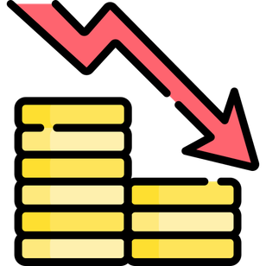
COSTO DE LA CRISIS
Sin una fuente unica y verificable de la verdad, cada actor culpa a los demás. No se puede ver en qué punto falló la cadena de frío. Se necesita un método para registrar de forma inalterable los datos.
USD 2.7 M
60%
2
En botellas rechazadas
En la Caída de Facturacion Anual
Crisis Simultánea y
Falsificacion
Notes:
1. El Dolor o Need (Problemática) (IE3)
a. Mostrar visualmente el problema de la falsificación y la pérdida de dinero/confianza.
b. Expone la crisis de confianza identificada en el contexto del “Need” del pitch.

Slide 3

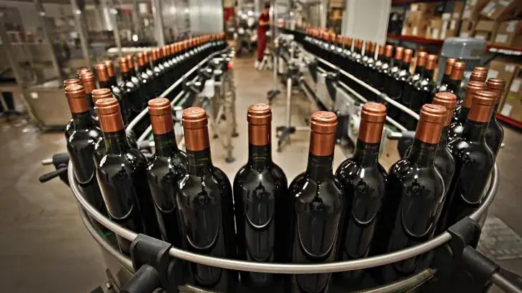


LA VIÑA
AFIRMA QUE EL LOTE SALIÓ
REGISTROS Y VERDADES
DENTRO DEL RANGO
EL IMPORTADOR ACUSA A WINECHAIN DE FRAUDE
SIN REGISTRO NEUTRAL NI AUDITABLE NI VERIFICABLE
LA NAVIERA AFIRMA QUE EL PRODUCTO YA FUE ENVIADO
Notes:
1. El Dolor o Need (Problemática) (IE3)
a. Mostrar visualmente el problema de la falsificación y la pérdida de dinero/confianza.
b. Expone la crisis de confianza identificada en el contexto del “Need” del pitch.

Slide 4
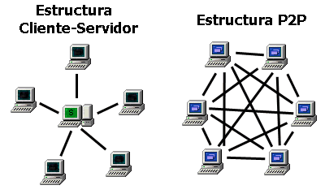
SOLUCION: RED P2P
VIÑA WINECHAIN - TRANSPORTISTA LOGISTICO - ADUANA - DISTRIBUIDOR MAYORISTA
Todos somparten un mismo libro Contable.
Ningun actor controla el registro.
Red tipo Hyperledger.
Tolerante a Particiones [C.A.P].
Notes:
2. La Solución Conceptual o Approach (IE6, IE9)
a. Mapa visual de la arquitectura propuesta (Nodos y Red).
b. Expone la arquitectura P2P del prototipo.
c. Explica la simulación UTXO desarrollada en el prototipo.

Slide 5
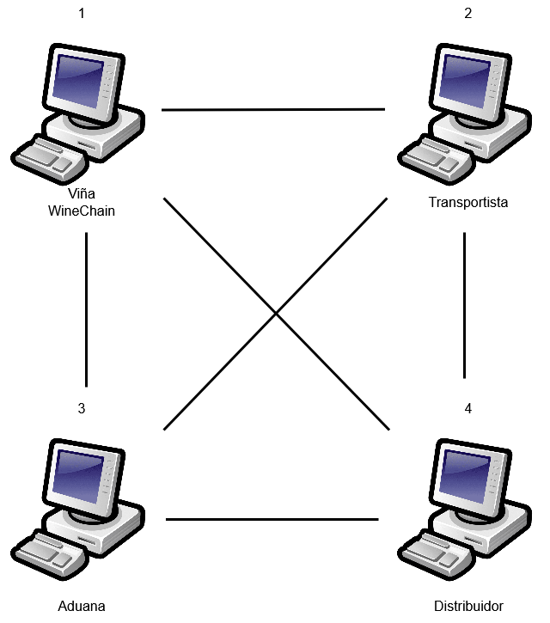
ARQUITECTURA PROPUESTA Y PROTOTIPO
Notes:
2. La Solución Conceptual o Approach (IE6, IE9)
a. Mapa visual de la arquitectura propuesta (Nodos y Red).
b. Expone la arquitectura P2P del prototipo.
c. Explica la simulación UTXO desarrollada en el prototipo.

Slide 6
SIMULACION UTXO
Cada transacción ‘GASTA’ el UTXO anterior y crea uno nuevo ej El Lote BT-0001 solo puede tener un dueño vigente a la vez que el doble gasto queda matemáticamente impedido.
Cada transacción CONSUME o gasta el UTXO anterior como input y crea un nuevo UTXO como Output. El UTXO anterior queda marcado ‘GASTADO’ e inmutable → se reconstruye la cadena de custodia completa del lote impidiendo el ‘DOBLE GASTO’ a si mismo el lote no puede aparecer simultáneamente en manos de los dos distribuidores distintos.
01
UTXO - 0
02
UTXO - 1
03
UTXO - 2
04
UTXO - 3
Dueño : Viña Winechain
Estado : NO GASTADO
Lote : BT - 0001
Dueño : Transportista
Estado : NO GASTADO
Lote : BT - 0001
Dueño : Aduana
Estado : NO GASTADO
Lote : BT - 0001
Dueño : Distribuidor
Estado : NO GASTADO - [Actual]
Lote : BT - 0001
Notes:
2. La Solución Conceptual o Approach (IE6, IE9)
a. Mapa visual de la arquitectura propuesta (Nodos y Red).
b. Expone la arquitectura P2P del prototipo.
c. Explica la simulación UTXO desarrollada en el prototipo.

Slide 7
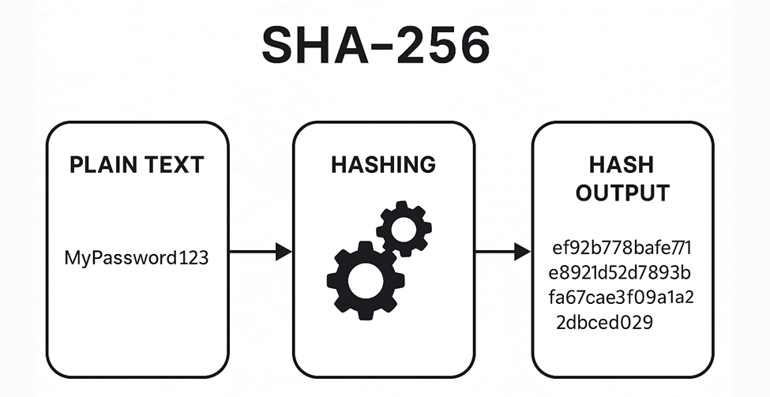

VIÑA A LA MESA
FIRMA DIGITAL DEL CERTIFICADO
Viña Winechain [EMISOR]:
Firma con llave privada de la viña
Distribuidor Mayorista [VERIFICADOR]:
Verifica con la llave pública.
“Lote: 50.000 Merlot 2026 Gran Reserva”
80adad0857fd396c8f8cc150ff6ca17ed904f837a07774b7961364614912e801
Notes:
3. Demo Criptográfica o Benefit (Criptografía e Integridad) (IE12)
a. Breve explicación visual de cómo funciona el Hash del certificado de origen para garantizar que "lo que sale de la viña es lo que llega a la mesa".
b. Explica el uso de hash y firma digital dentro del prototipo.

Slide 8
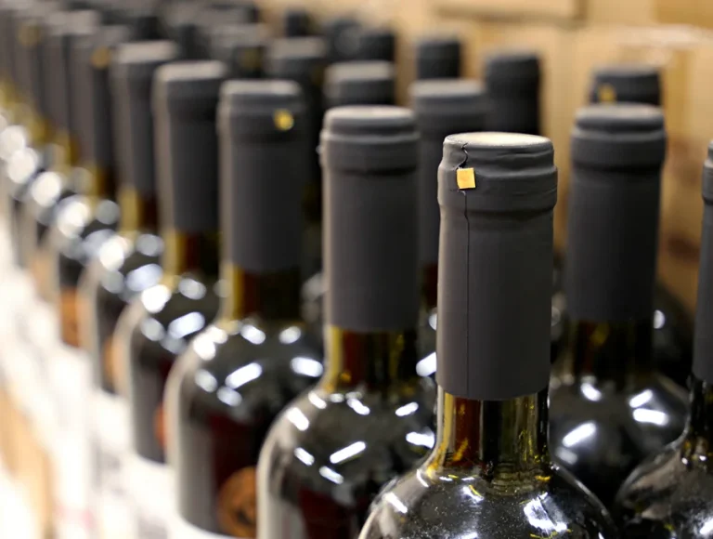

EN RESUMEN. . .
01 - NEED
03 - APPROACH
04 - BENEFIT
CONFIANZA ROTA ENTRE VIÑA, NAVIERA Y DISTRIBUIDOR
RED P2P PERMISIONADA
+ MODELO UTXO
HASH Y FIRMA DIGITAL :
INTEGRIDAD DE PUNTA A PUNTA

Slide 9

MUCHAS GRACIAS POR SU ATENCION

